Slide 1
Specialiseret KDS-GPT til

Slide 2


Navn på use case:
Use Case Skabelon til Generativ AI
Beskrivelse af use casen
Spørgsmål i forbindelse med at udarbejde use cases
1
Problem
Hvad er problemet som use casen skal løse?
(fx tidskrævende processer, fejl i materialer, trælse opgaver etc.)
Er der nøgledokumenter i din organisation som er centrale for use casen?
Er der etiske eller juridiske overvejelser der skal håndteres, fx om personoplysninger?
2
Hvordan kan løsningen på problemet se ud?
Hvorfor vil generativ AI fungere godt til denne opgave? Hvordan løses opgaven ved brug af generativ AI?
Hvilken type medarbejder vil kunne bruge den? Skriv alle de typer, det kunne være.
Omfang af ændringer – hvor meget ændrer use casen en arbejdsgang? Er det fuldautomatisering, eller fx kun delvis?
Bedøm din use case ud fra 3 parametre
Høj
3
Lav
Hvad skal der til for at løsningen skaber værdi?
Hvilken viden og data skal løsningen have? Hvilken struktur skal data have? Hvilke barrierer kan stå i vejen for løsningen?
Værdi: I hvilken grad vurderes det at løsningen vil skabe værdi for organisationen?
Kompleksitet: Hvor komplekst vurderes løsningen at være? Det kan være i forhold til udvikling, implementering eller anvendelse for brugerne.
Omfang: Hvor stor er anvendelsesgraden for løsningen? Kan den anvendes på tværs af hele kommunen, eller er dens anvendelse begrænset til et specialiseret fagområde.
Værdi
Kompleksitet
Omfang
Sæt kryds for hver parametre
Notes:
- Lave en prototype for hhv. Bygningsstyrelsen og Novo Nordisk på et fælles design og koncept med forskellige løsninger og sektorer.
- ikke fuld portefølge med udsnit – og tydeliggøre forudsætningerne, så forudsætninger for fuld effekt tydeliggøres og kan implementeres i organisationerne.

Slide 3
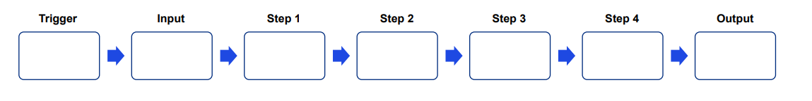
Sådan designer du en brugsspecifik KDS-GPT
For at skabe en effektiv KDS-GPT skal du først forstå det konkrete problem, som løsningen skal hjælpe med. Brug denne skabelon for at kortlægge hele processen og tydeliggøre, hvordan GPT’en skal understøtte opgaven:
Definer problemet (Trigger)
  Hvornår og hvorfor starter processen?
Identificer input
  Hvilken viden, data og dokumenter skal bruges?
Definer output
  Hvordan ser resultatet ud? Hvilken struktur har det?
Beskriv procestrin
  Skriv de vigtigste trin frem til det ønskede output.

Slide 4
Eksempel: KDS-GPT til høringssvar
En brugsspecifik GPT kan fx bruges til at understøtte arbejdet med at afgive høringssvar – fra behov opstår til det færdige udkast er klar. Brug dette eksempel som skabelon for egne GPT'er.
Trin | Indhold
Trigger | En styrelse sender ny plan i høring, og KDS skal afgive svar.
Input | Den aktuelle plan, tidligere høringssvar, interne retningslinjer.
Step 1 | GPT analyserer udkastet og identificerer relevante temaer for KDS.
Step 2 | GPT henter formuleringer fra tidligere høringssvar om lignende emner.
Step 3 | GPT genererer et udkast til nyt høringssvar med tydelig struktur.
Step 4 | Udkast klargøres til intern kvalitetssikring og godkendelse.
Output | Et klart og konsistent høringssvar, formuleret i overensstemmelse med KDS’ linje.

